Slide 1
פרק 2 - בסיס סטטיסטי
2.1 מדדי מרכוז ופיזור
מאת: אריאל בר-יצחק
ייעוץ פדגוגי: ד"ר קובי מייק

Slide 2
אוכלוסייה ומדגם
האוכלוסייה היא כל הקבוצה שמעניינת אותנו במחקר
דוגמא: כל תלמידי ישראל בכיתה י"ב
מדגם הוא תת-קבוצה מתוך האוכלוסייה שנבחרת כדי ללמוד על האוכלוסייה כולה.
דוגמא: 500 תלמידים מתוך כלל תלמידי ישראל בכיתה י"ב
המדגם משמש אותנו כשלא ניתן (או לא כדאי) לאסוף נתונים מהאוכלוסייה כולה

Slide 3
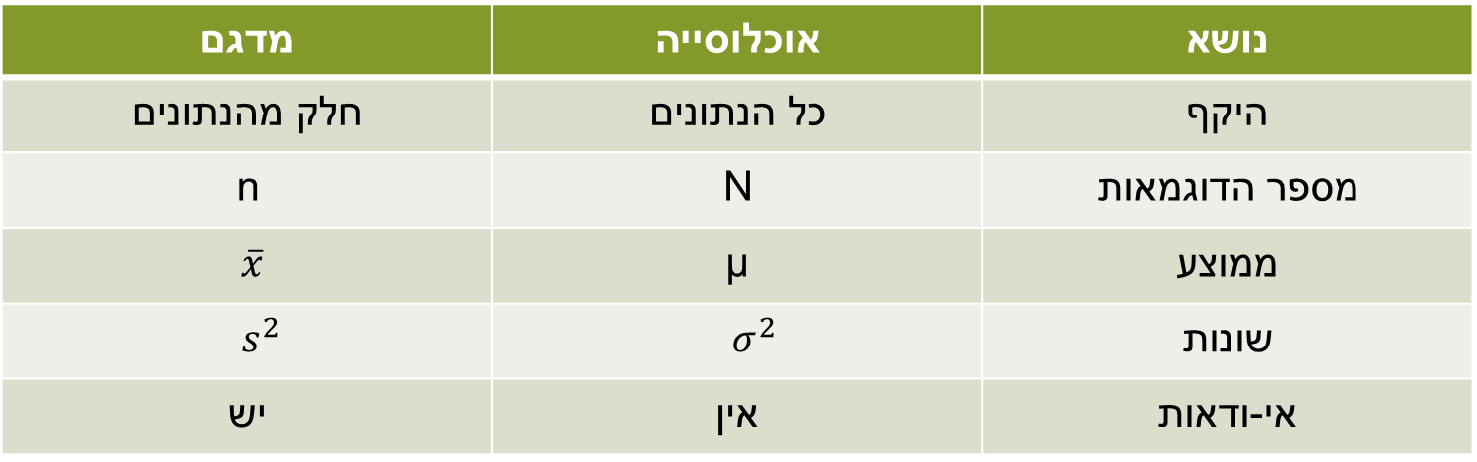
מדדים של אוכלוסייה ומדגם
נושא | אוכלוסייה | מדגם
היקף | כל הנתונים | חלק מהנתונים
מספר הדוגמאות | N | n
ממוצע | µ | $$\overline{x}$$
שונות | $$σ^{2}$$ | $$s^{2}$$
אי-ודאות | אין | יש

Slide 4
אוכלוסייה ומדגם
בלמידת מכונה
ביישומי למידת מכונה מתייחסים לנתונים שיש לנו כאוכלוסייה (הוא “כל העולם” של המודל), ולא כמדגם.
  לדוגמה: כאשר נבצע טרנספורמציות על נתונים (כמו: תקנון נתונים) נתייחס לנתונים כאילו שהם האוכלוסייה כולה.
כאשר נבצע סקירה של הנתונים (כגון: סטטיסטיקה תיאורית, ויזואליזציה) נתייחס לנתונים כאילו הם מדגם

Slide 5
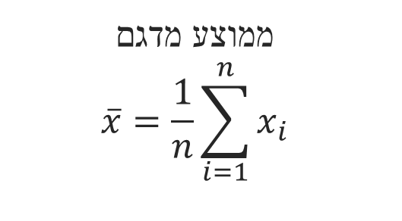
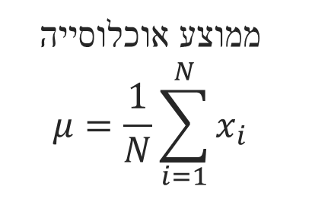
ממוצע mean))
ממוצע הוא מדד מרכזי המתאר את הערך הטיפוסי של קבוצת נתונים
חישוב הממוצע:
ממוצע מדגם
$$\overline{x}=\frac{1}{n}\sum_{i=1}^{n}{x_{i}}$$
ממוצע אוכלוסייה
$$μ=\frac{1}{N}\sum_{i=1}^{N}{x_{i}}$$

Slide 6

חציון (median)
החציון הוא הערך שמחלק את הנתונים לשני חצאים שווים:
חצי מהערכים קטנים או שווים לו
חצי מהערכים גדולים או שווים לו
דוגמה:
$$(2.0, 4.0, 6.0, 7.0, 10.0)$$

Slide 7

חישוב החציון
שלב ראשון מיון הערכים
$$x_{0}≤x_{1}≤…≤x_{n−1}$$
שלב שני
  אם n הוא אי-זוגי
  $$median=x\left[\frac{n}{2}\right]$$
  אם n הוא זוגי
  $$median= \frac{x\left[\frac{n}{2}−1\right]+x\left[\frac{n}{2}\right]}{2}$$

Slide 8
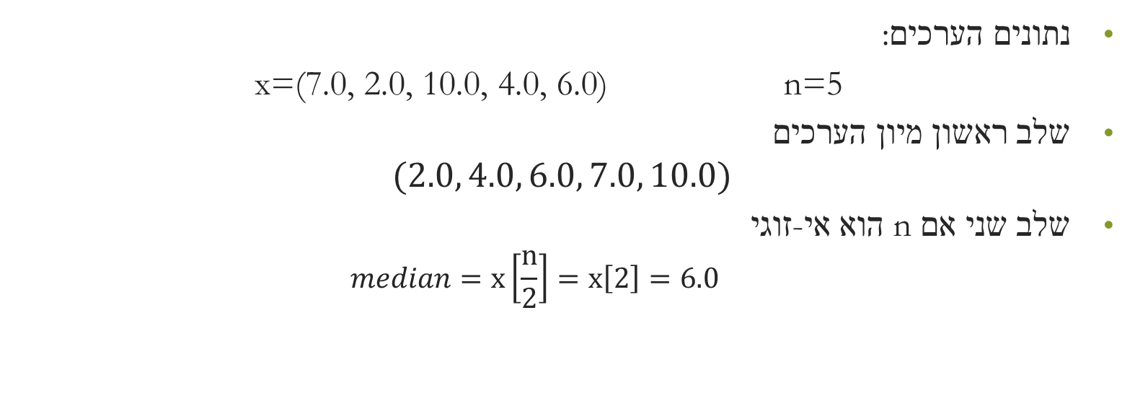
חישוב החציון
דוגמה n אי-זוגי
נתונים הערכים:
x=(7.0, 2.0, 10.0, 4.0, 6.0) n=5
שלב ראשון מיון הערכים
$$(2.0, 4.0, 6.0, 7.0, 10.0)$$
שלב שני אם n הוא אי-זוגי
  $$median=x\left[\frac{n}{2}\right]=x\left[2\right]=6.0$$

Slide 9
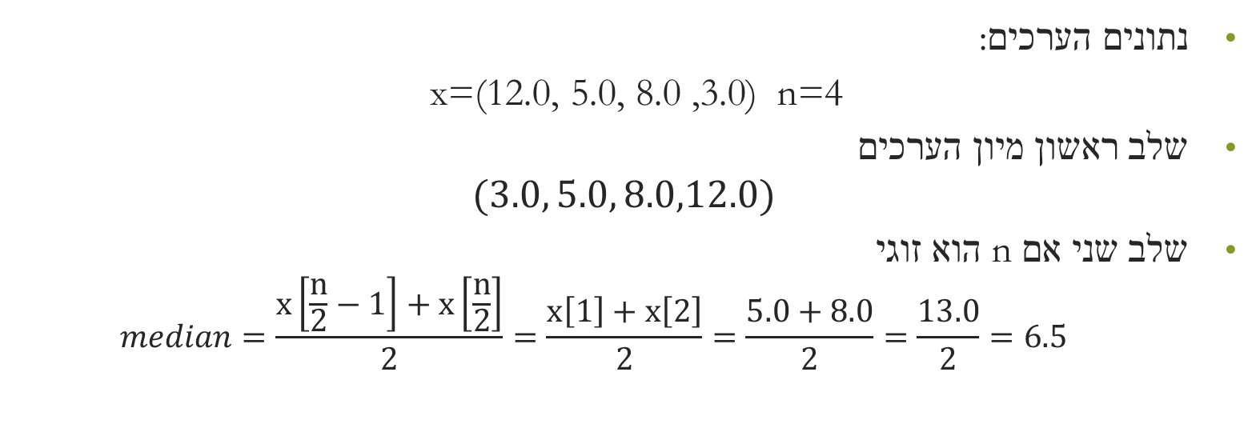
חישוב החציון
דוגמה n זוגי
נתונים הערכים:
x=(12.0, 5.0, 8.0 ,3.0) n=4
שלב ראשון מיון הערכים
$$(3.0, 5.0, 8.0,12.0)$$
שלב שני אם n הוא זוגי
  $$median=\frac{x\left[\frac{n}{2}−1\right]+x\left[\frac{n}{2}\right]}{2}=\frac{x\left[1\right]+x\left[2\right]}{2}=\frac{5.0+8.0}{2}=\frac{13.0}{2}=6.5$$

Slide 10
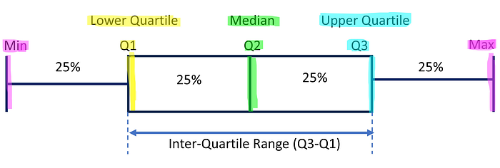
Q1,Q2,Q3,IQR
Q1 = 25th percentile =Q1 = רבעון ראשון
Q2 = 50th percentile =Q2 = חציון
Q3 = 75th percentile =Q3 = רבעון שלישי
Q3 – Q1 = IQR(Interquartile Range) = טווח בין רבעוני

Slide 11
חישוב Q1,Q3
נשתמש בשיטת החלוקה לחצאים (Tukey’s hinges).
שלב 1: מיון הערכים
שלב 2: מציאת החציון
שלב 3: נפצל את הערכים לחצי תחתון + חצי עליון, ללא החציון
שלב 4: מצא את החציון של חצי תחתון (Q1) וחצי עליון (Q3)
(*) יש לציין שבספריות בפיתון (כגון Numpy) משתמשים בשיטות אחרות כגון Interpolation שנותנות ביצועים סטטיסטיים מדויקים יותר.

Slide 12
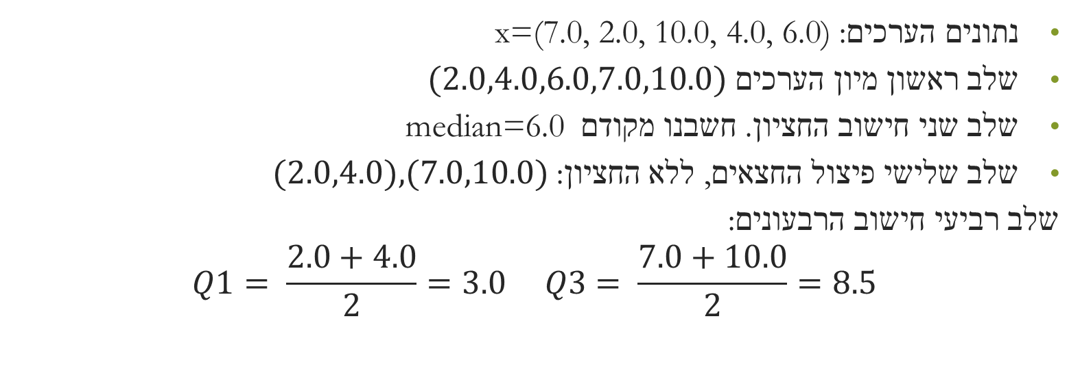
חישוב Q1,Q3
דוגמה n אי-זוגי
נתונים הערכים: x=(7.0, 2.0, 10.0, 4.0, 6.0)
שלב ראשון מיון הערכים $(2.0, 4.0, 6.0, 7.0, 10.0)$
שלב שני חישוב החציון. חשבנו מקודם median=6.0
שלב שלישי פיצול החצאים, ללא החציון: $(2.0, 4.0), (7.0, 10.0)$
שלב רביעי חישוב הרבעונים:
$$Q1= \frac{2.0+4.0}{2}=3.0 Q3= \frac{7.0+10.0}{2}=8.5$$

Slide 13
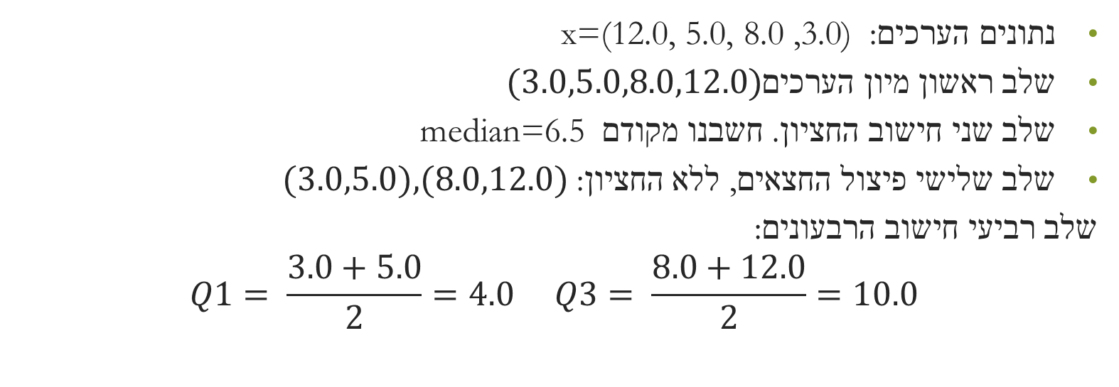
חישוב Q1,Q3
דוגמה n זוגי
נתונים הערכים: x=(12.0, 5.0, 8.0 ,3.0)
שלב ראשון מיון הערכים$(3.0, 5.0, 8.0,12.0)$
שלב שני חישוב החציון. חשבנו מקודם median=6.5
שלב שלישי פיצול החצאים, ללא החציון: $(3.0, 5.0), (8.0, 12.0)$
שלב רביעי חישוב הרבעונים:
$$Q1= \frac{3.0+5.0}{2}=4.0 Q3= \frac{8.0+12.0}{2}=10.0$$

Slide 14
השכיח (mode)
שכיח הוא הערך שמופיע בתדירות הגבוהה ביותר בקבוצת נתונים.
דוגמה:
(בננה, תפוח, בננה, תפוח, תפוח, תות)
השכיח הוא: תפוח

Slide 15
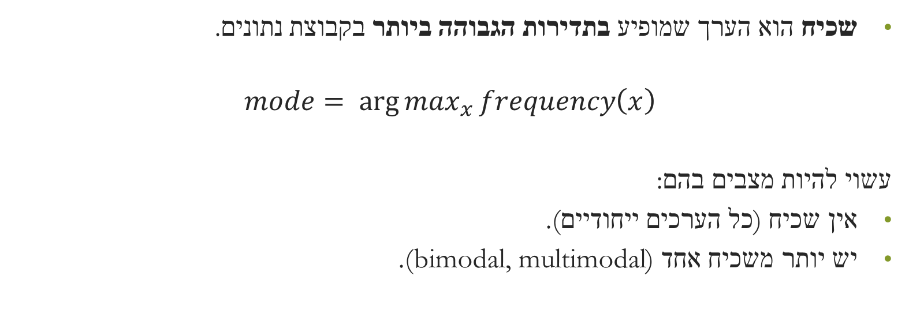
חישוב השכיח (mode)
שכיח הוא הערך שמופיע בתדירות הגבוהה ביותר בקבוצת נתונים.
$$mode= {\arg{max}}_{x}frequency\left(x\right)$$
עשוי להיות מצבים בהם:
אין שכיח (כל הערכים ייחודיים).
יש יותר משכיח אחד (bimodal, multimodal).

Slide 16
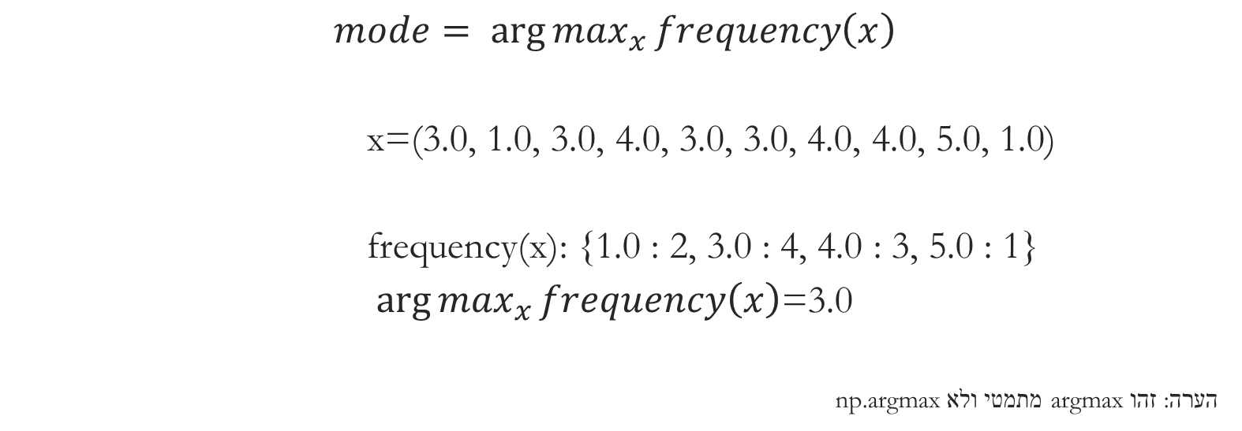
חישוב השכיח (mode)
דוגמה
$$mode= {\arg{max}}_{x}frequency\left(x\right)$$
x=(3.0, 1.0, 3.0, 4.0, 3.0, 3.0, 4.0, 4.0, 5.0, 1.0)
frequency(x): {1.0 : 2, 3.0 : 4, 4.0 : 3, 5.0 : 1}
${\arg{max}}_{x}frequency\left(x\right)$=3.0
הערה: זהו argmax מתמטי ולא np.argmax

Slide 17
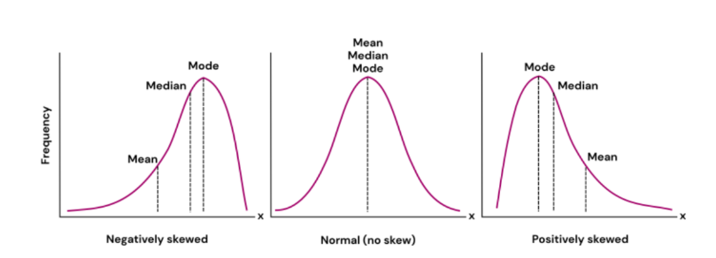
התפלגות נתונים סימטרית ואסימטרית (skew)
התפלגות בעלת זנב שמאלי
Left skewed
Mean<Median<Mode
התפלגות סימטרית
No skew
Mode≈Median≈Mean
התפלגות בעלת זנב ימני
Right skewed
Mode<Median<Mean
מקור התמונה

Slide 18
כיצד נבחר מדדי ריכוז?
ממוצע: כאשר הנתונים סימטריים, אין חריגים קיצוניים, חשוב לנו הערכה כללית
חציון: כאשר הנתונים מוטים, יש ערכים חריגים, רוצים ערך טיפוסי שאינו מושפע מערכי קיצון
שכיח: כאשר הנתונים הם קטגוריאליים (משתנה בדיד) וחשוב לנו המקרה השכיח.

Slide 19
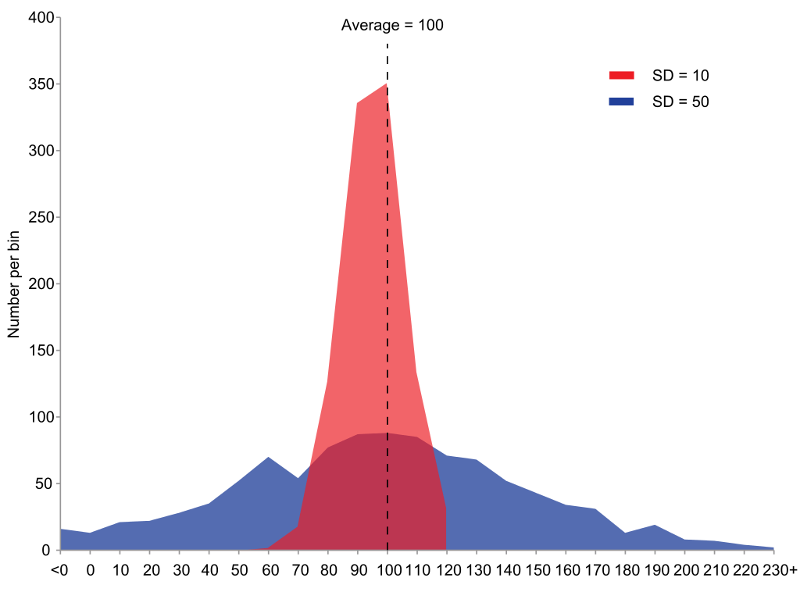
שונות
שונות (variance) היא מדד סטטיסטי שמודד כמה הנתונים מפוזרים סביב הממוצע. כלומר: עד כמה הערכים "מתרחקים" מהממוצע.
מקור התמונה

Slide 20
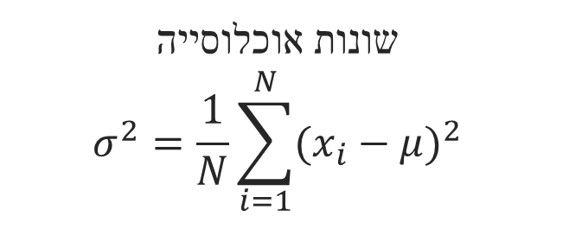
שונות אוכלוסייה
שונות אוכלוסייה
$$σ^{2}=\frac{1}{N}\sum_{i=1}^{N}{{(x_{i}−μ)}^{2}}$$

Slide 21

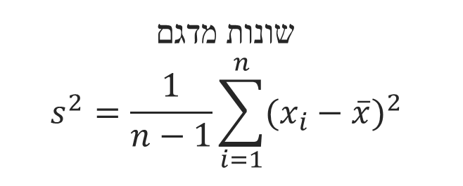
שונות מדגם
שונות מדגם
$$s^{2}=\frac{1}{n−1}\sum_{i=1}^{n}{{(x_{i}−\overline{x})}^{2}}$$
ממוצע המדגם $\overline{x}$ משמש כהערכה של $μ$. המרחקים ממנו בממוצע קטנים יותר ולכן נשתמש ב n-1 (תיקון Bessel).

Slide 22
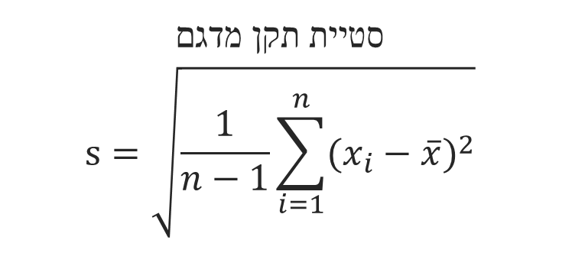
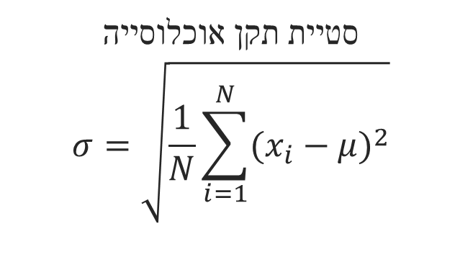

סטיית תקן אוכלוסייה ומדגם
סטיית תקן מדגם
$$s=\sqrt{\frac{1}{n−1}\sum_{i=1}^{n}{{(x_{i}−\overline{x})}^{2}}}$$
סטיית תקן אוכלוסייה
$$σ=\sqrt{\frac{1}{N}\sum_{i=1}^{N}{{(x_{i}−μ)}^{2}}}$$
דוגמא ממוצע גבהים (מבוגרים)
ממוצע גובה ~175 ס"מ
סטיית תקן ($σ$) ~7 ס"מ
שונות ($σ^{2}$) ~49 סמ"ר

Slide 23
שונות וסטיית תקן
היבט | שונות | סטיית תקן
מה מודדים | פיזור סביב הממוצע | פיזור סביב הממוצע
יחידות | יחידות בריבוע | אותן יחידות כמו הנתונים
יתרון | נוחה לחישוב וניתוח מתמטי | קלה להבנה
שימוש עיקרי | חישובים, תאוריה, ML | פרשנות, הצגה, הסבר

Slide 24
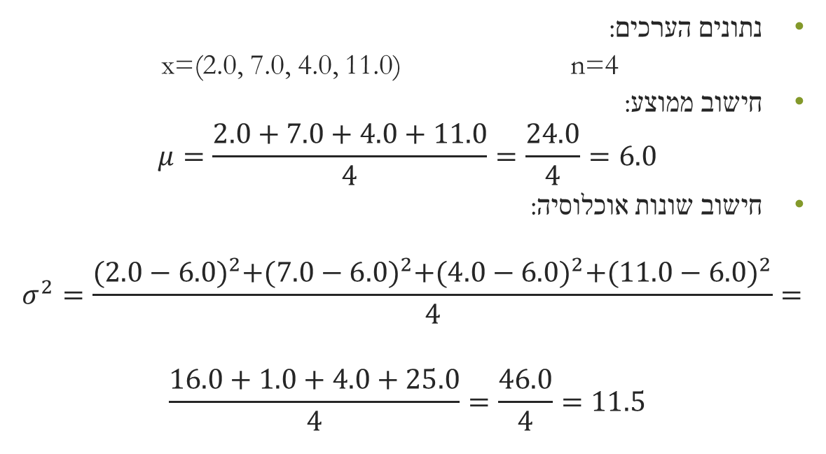
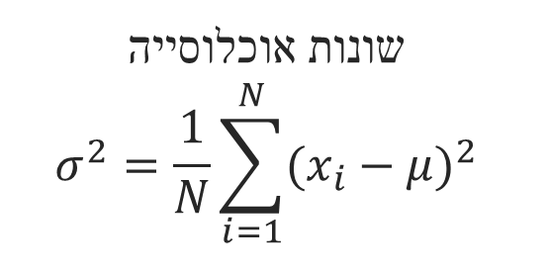

דוגמה חישוב שונות אוכלוסיה
נתונים הערכים:
x=(2.0, 7.0, 4.0, 11.0) n=4
חישוב ממוצע:
$$μ=\frac{2.0+7.0+4.0+11.0}{4}=\frac{24.0}{4}=6.0$$
חישוב שונות אוכלוסיה:
$$σ^{2}=\frac{{(2.0−6.0)}^{2}+{(7.0−6.0)}^{2}+{(4.0−6.0)}^{2}+{(11.0−6.0)}^{2}}{4}=$$
$$\frac{16.0+1.0+4.0+25.0}{4}=\frac{46.0}{4}=11.5$$
שונות אוכלוסייה
$$σ^{2}=\frac{1}{N}\sum_{i=1}^{N}{{(x_{i}−μ)}^{2}}$$
חישוב סטיית תקן אוכלוסיה:
$$σ=\sqrt{11.5}≈3.39$$

Slide 25
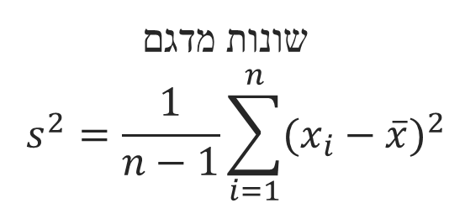
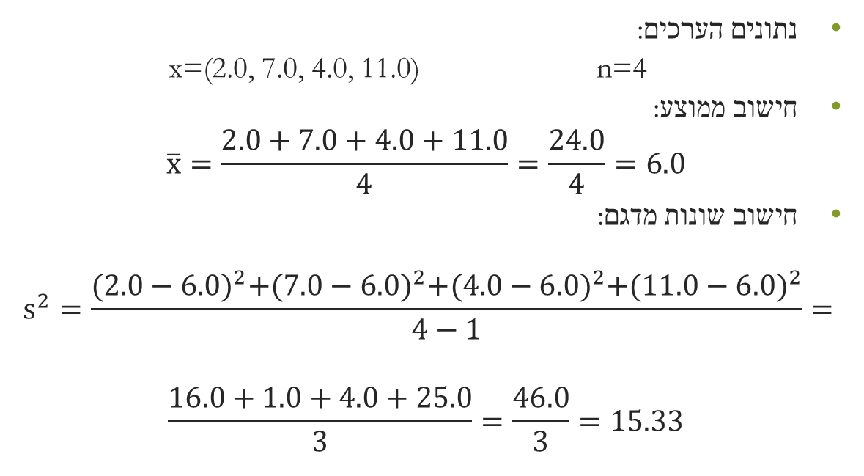

דוגמה חישוב שונות מדגם
נתונים הערכים:
x=(2.0, 7.0, 4.0, 11.0) n=4
חישוב ממוצע:
$$\overline{x}=\frac{2.0+7.0+4.0+11.0}{4}=\frac{24.0}{4}=6.0$$
חישוב שונות מדגם:
$$s^{2}=\frac{{(2.0−6.0)}^{2}+{(7.0−6.0)}^{2}+{(4.0−6.0)}^{2}+{(11.0−6.0)}^{2}}{4−1}=$$
$$\frac{16.0+1.0+4.0+25.0}{3}=\frac{46.0}{3}=15.33$$
שונות מדגם
$$s^{2}=\frac{1}{n−1}\sum_{i=1}^{n}{{(x_{i}−\overline{x})}^{2}}$$
חישוב סטיית תקן מדגם:
$$s=\sqrt{15.33}≈3.92$$

